Slide 1
PHÒNG GD&ĐT QUẬN LONG BIÊN TRƯỜNG MẦM NON HOA HƯỚNG DƯƠNG Nhận biết tập nói: Trò chuyện về tàu hỏa Giáo viên:Trương Thị Thanh Tâm Lớp:Nhà trẻ D1 Trường mầm non Hoa Hướng Dương

Slide 2
Hoạt động 1: Gây hứng thú:
Cô cho trẻ hát bài “Đoàn tàu nhỏ xíu”

Slide 3
2. Hoạt động 2:
Bé tìm hiểu tàu hỏa

Slide 4
Tàu hỏa

Slide 5
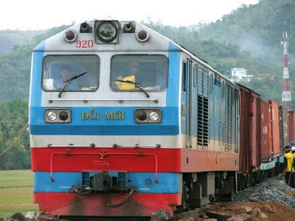
Đầu tàu

Slide 6
Toa tàu

Slide 7
Bánh xe

Slide 9
Mở rộng

Slide 10
Tàu điện ngầm

Slide 11
3. Hoạt động 3: Trò chơi:
Cho trẻ làm đoàn tàu trên nền nhạc
“Đoàn tàu nhỏ xíu”

